Slide 1
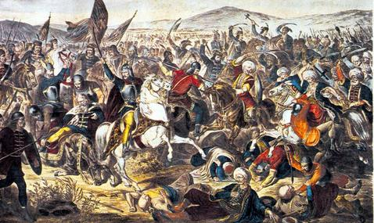
Познавање друштва 5. разред
Турска освајања

Slide 2
КВИЗ!
1. Допуни реченицу.
Турци су народ који је у _______ вијеку започео освајање земаља Балканског полуострва.
14.
2. Србија је почела да слаби послије цара:
а) Лазара
б) Душана
в) Стефана

Slide 3
3. Први велики сукоб и пораз српске војске
био је на ријеци:
а) Бојани
б) Дрини
в) Марици
4. Послије битке на ријеци Марици српски
феудалци су се окупили око кнеза
_____________________ у намјери да се
одупру Турцима.
Лазара Хребељановића

Slide 4
5. Највећа и најзначајнија битка између
српске и турске војске била је на пољу:
а) Косову
б) Поповом
в) Сјеничком
6. Када се догодила битка на Косову пољу
и како је завршена?
Битка на Косову пољу догодила се на
Видовдан 28. јуна 1389. године.
Завршена је побједом турске војске.

Slide 5
7. У битки на Косову већина српских војника,
кнез Лазар и султан Мурат су:
а) побјегли
б) погинули
8. Након чијег погубљења је Босна пала
под турску власт?
Босна је пала под турску власт након
погубљења посљедњег босанског
краља Стјепана Томашевића Котроманића.

Slide 6
9. У ком вијеку је Босна пала под
турску власт?
а) 14. вијеку
б) 15. вијеку
в) 16. вијеку
10. Које посљедице у Босни су донијели
дуготрајни ратови у том периоду ?
Посљедице дуготрајних ратови у том периоду су:
смањен број становника, разорени
градови и села, опустошена поља,
а рударство скоро изумрло.

Slide 7
11. Покорено становништво Босне Турци су звали:
а) другови
б) раја
в) пријатељи
12. Чиме је раја у Босни била оптерећена?
Раја у босни је била оптерећена великим
бројем обавеза ( обрађивањем земље,
чувањем границе, плаћање таксе) и пореза.

Slide 8
13. Најтежи од свих пореза био је:
а) харач
б) ушур
в) данак у крви
14. Објасни шта значи “данак у крви”.
Данак у крви је одвођење мушке дјеце
у султанову војску. Они ће касније
постати најбољи турски војници,
службеници и везири.

